Slide 1
NJI_483/02 DACH-Landeskunde
Leiter: Otto Klaus Schnelzer, M.A., Michaela Daňová
Unterricht: jede zweite Woche, dienstags 15:50 – 17.25, G 23
Ziele: ??
Inhalt: Seminarplan
Methoden: Präsentationen, Artikel, Videos, Diskussion
Bewertungskriterien: aktive Teilnahme am Unterricht, HA, eigene Präsentation
Quellen: www.bpb.de, www.destatis.de, Zeitungen

Slide 2
Wiederholung
Rhein-Main-Gebiet
Main-Neckar-Gebiet
Brandenburg
Lorelei
Mittelrheintal
Rheingebiet
Ruhrgebiet
Eifel

Slide 5
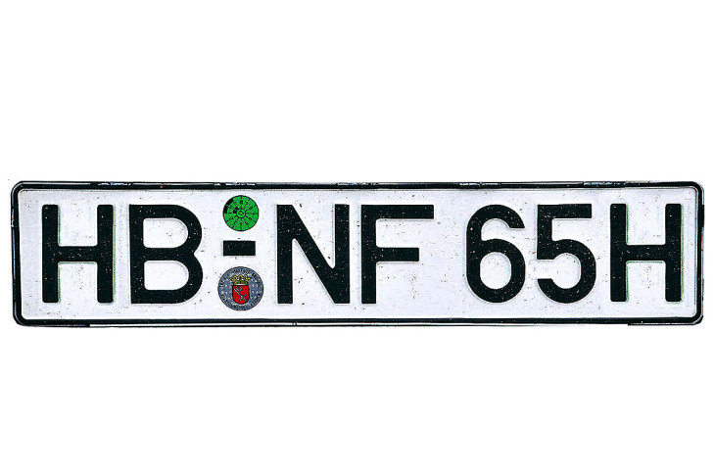

Slide 7
Was heißt der Titel „Hansestadt“ für die Bürgermeister von
Uelzen?
Lübeck?
Lüneburg?

Slide 9
Danke für die Aufmerksamkeit! ☺

